Slide 1
Príslovkové určenie

Slide 2
Príslovkové určenie
rozvíjací vetný člen,
vyjadruje rozličné okolnosti deja,
pýtame sa na ne otázkami kde? kedy? ako? prečo?
PRÍSLOVKOVÉ URČENIE MIESTA
ČASU
SPÔSOBU
PRÍČINY

Slide 3
Príslovkové určenie miesta
vyjadruje rozličné miestne okolnosti deja (pomenúva miesto alebo smer)
otázky: KDE? KAM? ODKIAĽ? POKIAĽ?
býva vyjadrené:
príslovkou (vošiel dnu, idem von)
predložkou a podstatným menom (byť v parku)
zámenom (žijú tu leguány, choďte tadiaľto)

Slide 4
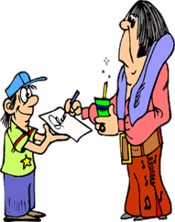
Viacnásobné príslovkové určenie
členy viacnásobného príslovkového určenia pomenúvajú rozličné miesta,
pripájajú sa čiarkou a spojkou a, napr. Koncertovať budú v Bratislave, v Martine a Košiciach.
v príslovkovom určení, v ktorom sa pomenovanie jedného miesta postupne spresňuje, sa čiarka nepíše! napr. Koncertovať budú v Bratislave na Pasienkoch.

Slide 5
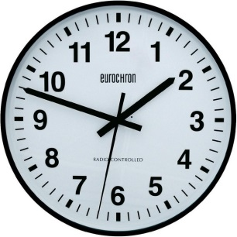
Príslovkové určenie času
vyjadruje rozličné časové okolnosti deja, pýtame sa na ne otázkami KEDY? ODKEDY? DOKEDY? AKO DLHO?
býva vyjadrené:
príslovkou (urobím to hneď, vrátili sa nadránom)
podstatným menom (nevideli sa rok, trvalo to chvíľku)
zámenom (odvtedy sa predalo päťtisíc výtlačkov)
viacerými slovami (streneme sa cez víkend, čakám už pätnásť minút, reforma sa uskutočnila za Márie Terézie)

Slide 6
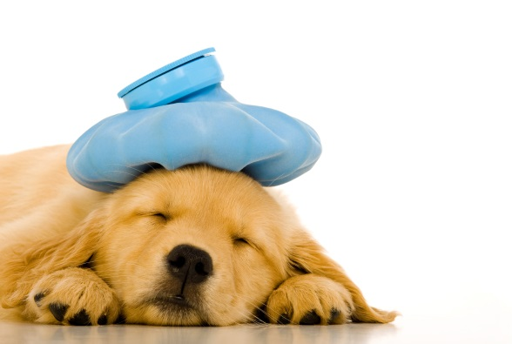
Príslovkové určenie spôsobu
pomenúva ako dej prebieha, pýtame sa otázkami AKO? AKÝM SPÔSOBOM?
býva vyjadrené:
príslovkou (učím sa pomaly, nevyzerá zdravo)
podstatným menom s predložkou (odpovedal bez váhania)
zámenom (urobím to takto)
prirovnaním (mlčí ako ryba, opakuje ako papagáj)

Slide 7
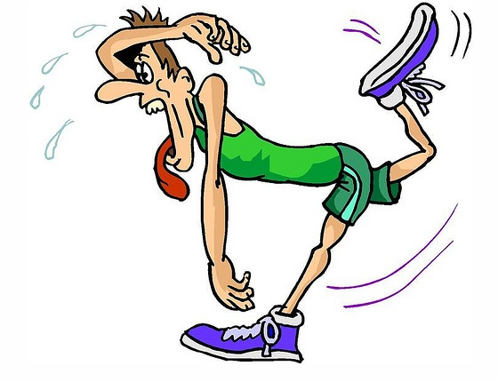
Príslovkové určenie príčiny
pomenúva prečo dej prebieha alebo neprebieha, pýtame sa otázkami PREČO? ZAČO? Z AKÉHO DÔVODU?
najčastejšie býva vyjadrené podstatným menom s predložkou ZA a PRE
Diskvalifikovali ho za doping.
Pre chorobu neprišiel do školy.

Slide 8
PRECVIČUJEME
Urč druh príslovkového určenia vo vetách!
Dlho sme nečakali.
Naokolo vrela rozpútaná búrka.
Začal sa opatrne obzerať.
Na štúdiá ho nezobrali pre zlý prospech.
Ťažko som sa zmohol na slovo.
PU času
PU miesta
PU spôsobu
PU príčiny
PU spôsobu

Slide 9
PRECVIČUJEME
Vyhľadaj a urč druh príslovkového určenia vo vetách!
Stretli sme sa pri hájiku.
O chvíľu sa spamätal.
Vtom vyšiel na dvor.
Z lesa vybehla líška.
Neprišiel do práce pre chorobu.
(pri) hájiku – PU miesta
(o) chvíľu – PU času
vtom – PU času, na dvor- PUm
(z) lesa – PU miesta
(do) práce – PU miesta, (pre) chorobu – PU príčiny

